Slide 1
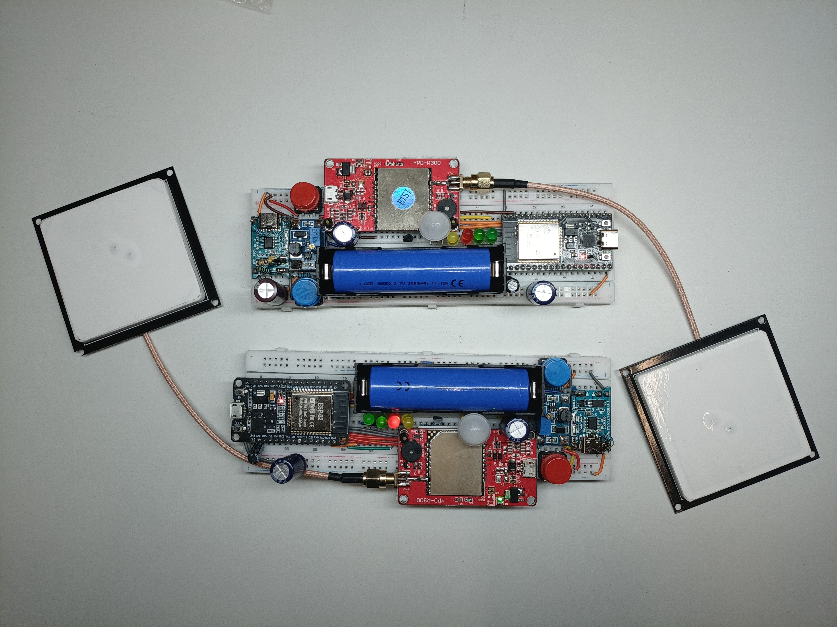

EMBEDDED ŘEŠENÍ DOCHÁZKOVÉHO SYSTÉMU PRO INTEGRACI DO PODNIKOVÉ APLIKACE
Autor práce: Jakub Hloušek
Vedoucí práce: Ing. Michal Bastl, Ph.D
Autor práce: Jakub Hloušek
Vedoucí práce: Ing. Michal Bastl, Ph.D
Ústav mechaniky těles, mechatroniky a biomechaniky
Fakulta strojního inženýrství, Vysoké učení technické v Brně
2026

Slide 2
Zadání a cíle
Rešerše aktuálních řešení a technologií
Návrh architektury docházkového systému
Implementace prototypu zahrnujícího identifikační modul (RFID/NFC/PIN)
Ověření funkčnosti řešení v modelové kancelářské situaci
0<number> / 11

Slide 3
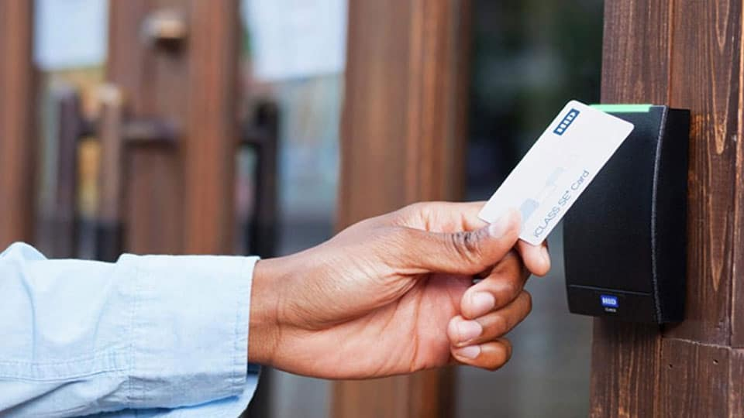
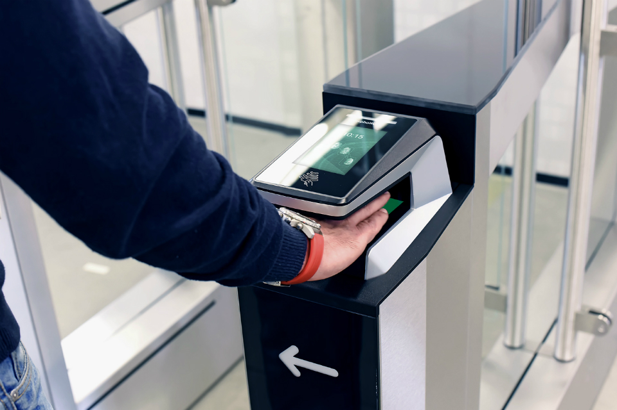
Motivace – stávající systémy
Čipové (RFID, PIN)
jedno čidlo
krátká vzdálenost pro sken
Biometrické
vysoká cena
práce s citlivými informacemi
0<number> / 11

Slide 4
Motivace – navrhnuté řeření
Dvě čipové brány s technologií UHF RFID
Pasivní sken čipu na 2-3m (dle antény)
Levné provedení
Nepracuje s citlivými informacemi
0<number> / 11

Slide 5
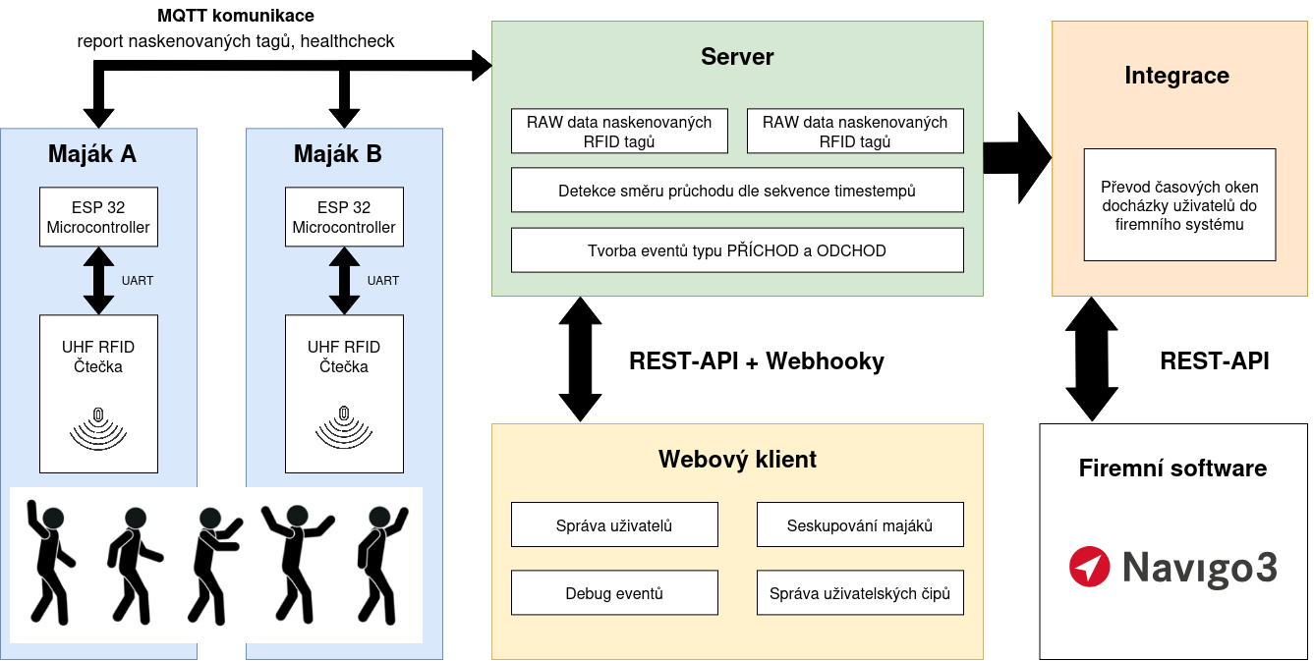
Motivace – navrhnuté řeření
Dvě čipové brány s technologií UHF RFID
Pasivní sken čipu na 2-3m (dle antény)
Levné provedení
Nepracuje s citlivými informacemi
0<number> / 11

Slide 6
Co je hotovo
2x Prototyp UHF RFID majáků na breadboardech
Navržena DPS - připravena k osazení
Funkční firmware pro ESP-32
Přenos informací na server
Koncept webového klienta s debugem skenů
0<number> / 11

Slide 7
0<number> / 11

Slide 8
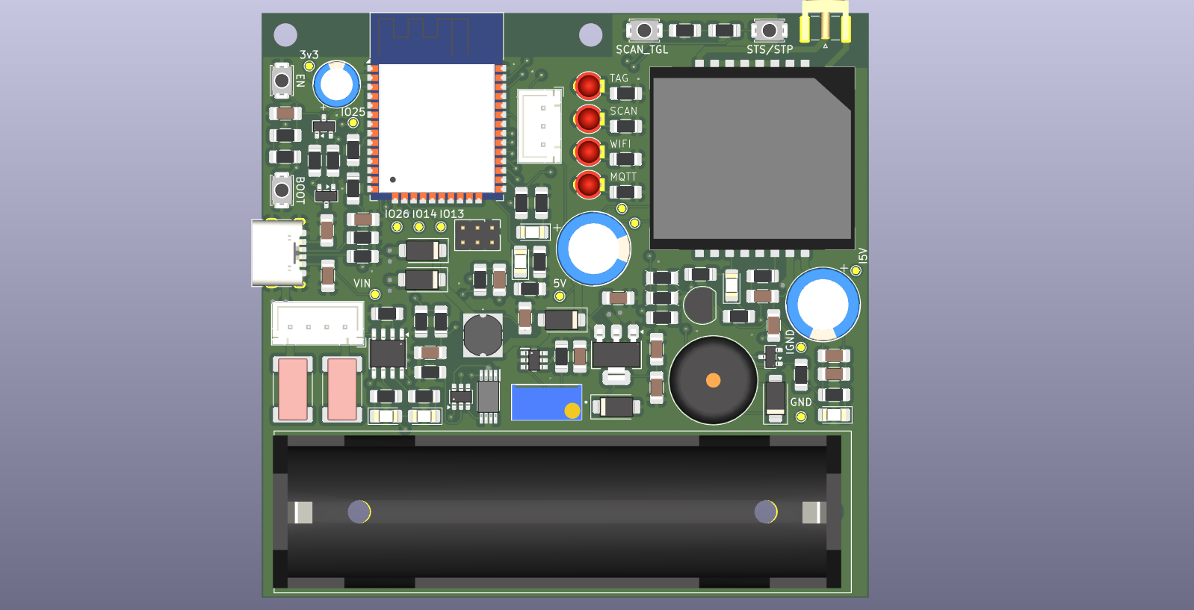
0<number> / 11

Slide 9
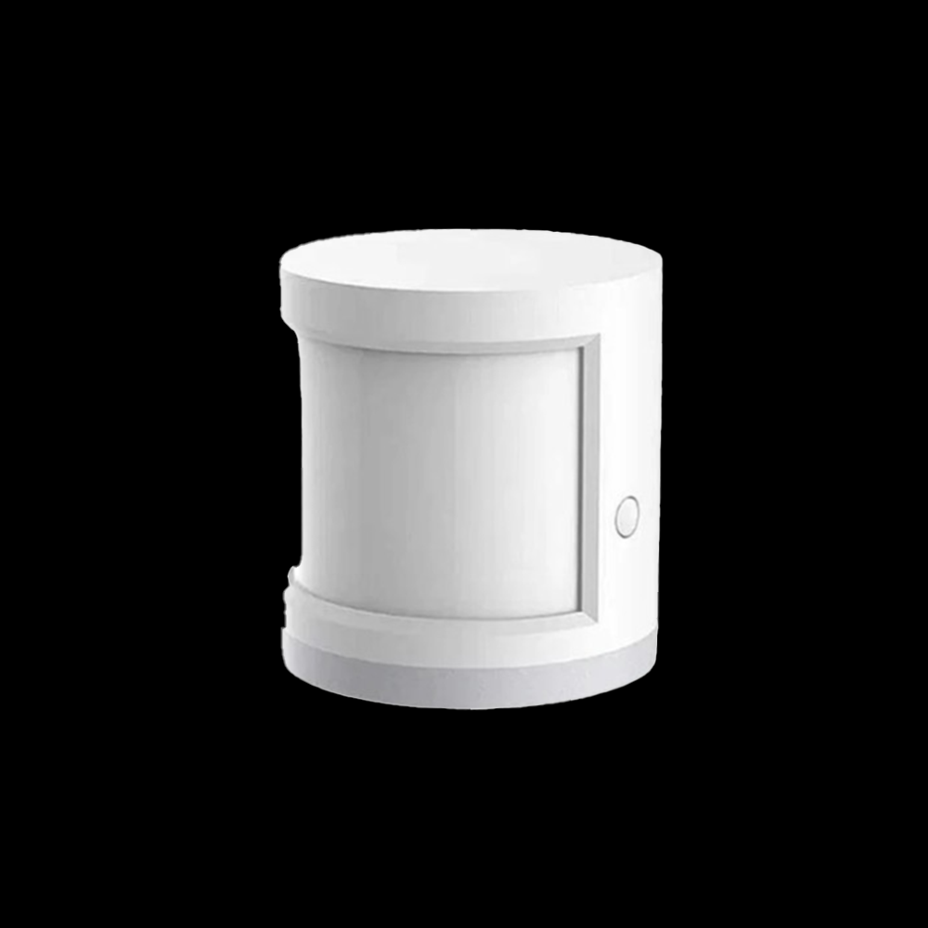
Co je v plánu
Osazení desky
Vytvoření pouzdra pro maják
Správa uživatelů a majáků na webu
Zpracování surových dat na časové bloky
Integrace s externím softwarem
0<number> / 11

Slide 10


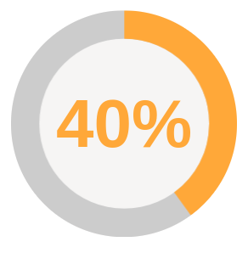
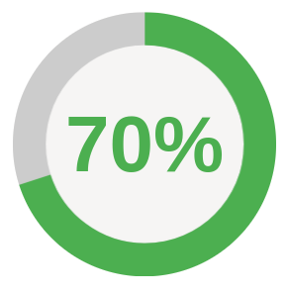
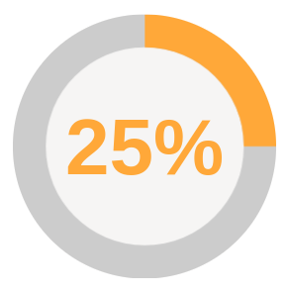
Současný stav
Hardware
Software
Praktický test
Firmware
Návrh pouzdra
Napsat práci
<number> / 11

Slide 11
Děkuji za pozornost
Autor práce: Jakub Hloušek
Vedoucí práce: Ing. Michal Bastl, Ph.D
Ústav mechaniky těles, mechatroniky a biomechaniky
Fakulta strojního inženýrství, Vysoké učení technické v Brně
2026

